Slide 1

Relazione tra nuovi casi di cancro mammario (cm) ed altre variabili
Metodi Statistici in Biomedicina
Giovanni Giacomo Cerasoli

Slide 2
Le variabili di partenza
Case: casi di cancro mammario
Popu: popolazione a rischio
Area: area geografica (0 = area A; 1 = area B)
Aged: classe di età (1 = 21 – 30; 2 = 31 – 40; 3 = 41 – 50; 4 = 51 – 60; 5 = 61 - 70)
Year: anno di calendario (dal 1995 al 2006)

Slide 3
Le variabili create
Tasso: casi di cancro mammario sulla popolazione a rischio, per 100000
Log_tasso: logaritmo del tasso
Age: età numerica (25 per 21 – 30; 35 per 31 – 40; 45 per 41 – 50; 55 per 51 – 60; 65 per 61 - 70)
Age2: età numerica al quadrato

Slide 4
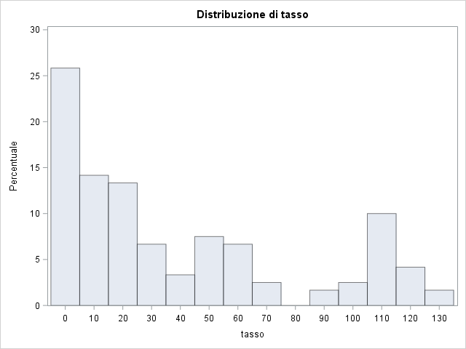
Variabile tasso
Media | Dev std | Mediana
39,07 | 40,94 | 23,19

Slide 5
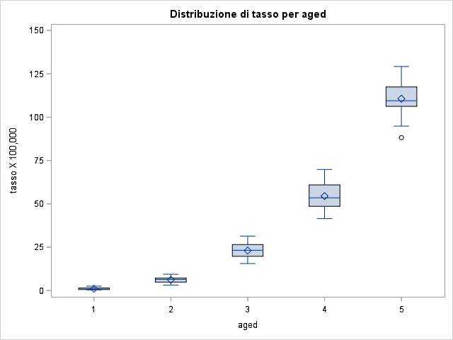
Tasso di cancro mammario - età
Aged | Media | Dev std | Mediana
1 (21-30) | 1.04 | 0.66 | 0.79
2 (31-40) | 6.21 | 1.68 | 6.41
3 (41-50) | 23.03 | 4.08 | 23.19
4 (51-60) | 54.46 | 8.09 | 53.47
5 (61-70) | 110.62 | 9.69 | 109.43

Slide 6
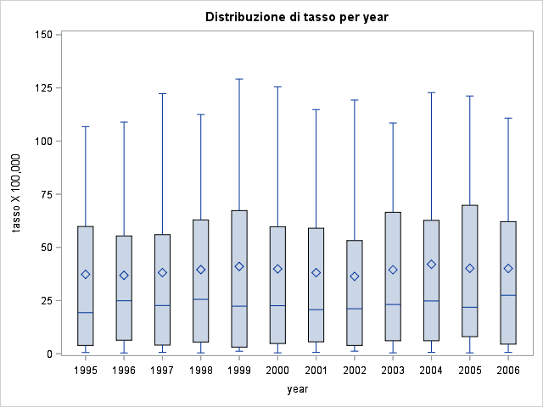
Tasso di cancro mammario - anno
Year | Media | Dev std | Mediana
1995 | 37.30 | 41.69 | 19.28
1996 | 36.82 | 38.21 | 24.90
1997 | 38.13 | 42.62 | 22.66
1998 | 39.53 | 42.29 | 25.54
1999 | 41.01 | 46.28 | 22.34
2000 | 39.87 | 45.38 | 22.57
2001 | 38.11 | 42.55 | 20.71
2002 | 36.36 | 41.50 | 21.14
2003 | 39.45 | 42.11 | 23.14
2004 | 42.04 | 45.85 | 24.80
2005 | 40.15 | 43.79 | 21.84
2006 | 40.09 | 42.37 | 27.48

Slide 7
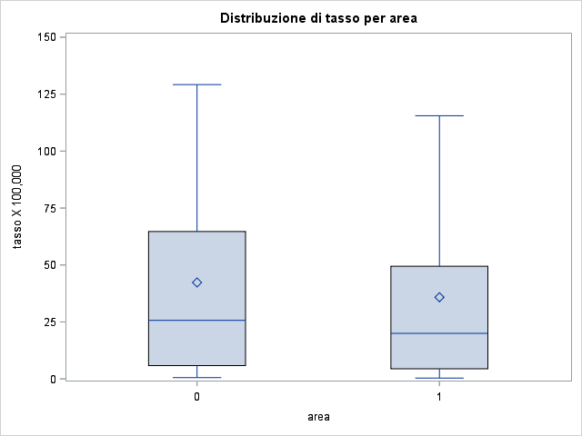
Tasso di cancro mammario - area
Area | Media | Dev std | Mediana
0 | 42.32 | 43.36 | 25.69
1 | 35.83 | 38.46 | 19.98

Slide 8
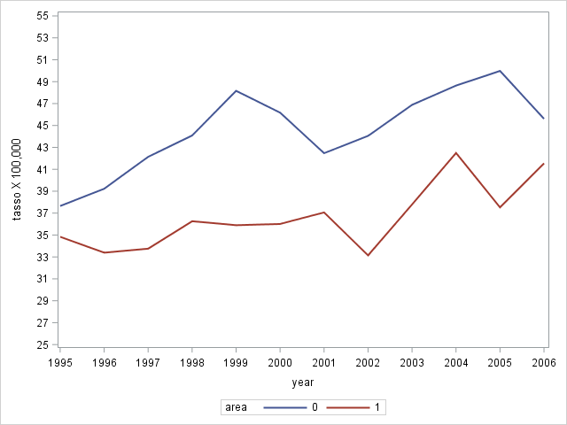
Andamento tasso di CM nelle due aree per anno

Slide 9
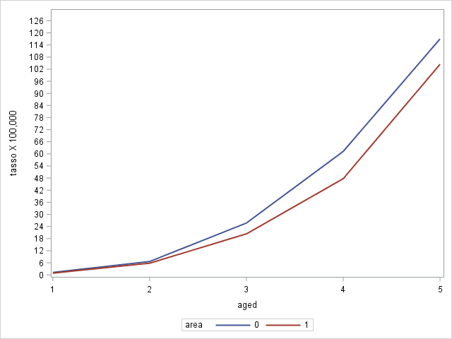
Andamento tasso di CM nelle due aree per età

Slide 10
Relazione tra area e tasso di CM
Modello con età ed anno come confondenti
Devianza / gdl = 0,9640
Parametro |  | Stima | Errore standard | LC 95% | P-value
Intercetta |  | -11,6237 | 0,1439 | -11,9057 | -11,3417 | <,0001
Area | 0 | 0,1686 | 0,0190 | 0,1314 | 0,2058 | <,0001
Area | 1 | 0,000 | 0,000 | 0,000 | 0,000
Tra l’area 0 e l’area 1 si trova una differenza nel tasso di cancro mammario del 18% circa;
(e^{0,1686} = 1,184)

Slide 11
Relazione tra area e tasso di CM
Modello con età ed anno come confondenti
Parametro |  | Stima | Errore standard | LC 95% | P-value
Intercetta |  | -11,6237 | 0,1439 | -11,9057 | -11,3417 | <,0001
Area | 0 | 0,1686 | 0,0190 | 0,1314 | 0,2058 | <,0001
Area | 1 | 0,000 | 0,000 | 0,000 | 0,000
Aged | 2 (31-40) | 1,8167 | 0,1503 | 1,5221 | 2,1114 | <,0001
Aged | 3 (41-50) | 3,1138 | 0,1427 | 2,8342 | 3,3934 | <,0001
Aged | 4 (51-60) | 3,9726 | 0,1411 | 3,6960 | 4,2492 | <,0001
Aged | 5 (61-70) | 4,6956 | 0,1406 | 4,4201 | 4,9712 | <,0001
Aged | 1 (21-30) | 0,000 | 0,000 | 0,000 | 0,000
Tasso per l’area 0 per fascia di età = e^{-11,6237 + 0,1686 + stima aged} * 100000
Tasso per l’area 1 per fascia di età = e^{-11,6237 + stima aged} * 100000

Slide 12
Relazione tra area e tasso di CM
Modello con età ed anno come confondenti
Area | Aged | Stima
0 | 1 (21-30) | 1,06
1 | 1 (21-30) | 0,89
0 | 2 (31-40) | 6,52
1 | 2 (31-40) | 5,51
0 | 3 (41-50) | 23,85
1 | 3 (41-50) | 20,15
0 | 4 (51-60) | 56,28
1 | 4 (51-60) | 47,55
0 | 5 (61-70) | 115,98
1 | 5 (61-70) | 97,98

Slide 13
Relazione tra area e tasso di CM
Modello con età come confondente
Devianza / gdl = 1,0591
Parametro |  | Stima | Errore standard | LC 95% | P-value
Intercetta |  | -11,5854 | 0,1403 | -11,8604 | -11,3105 | <,0001
Area | 0 | 0,1688 | 0,0190 | 0,1317 | 0,2060 | <,0001
Area | 1 | 0,000 | 0,000 | 0,000 | 0,000
Aged | 2 (31-40) | 1,8158 | 0,1503 | 1,5211 | 2,1105 | <,0001
Aged | 3 (41-50) | 3,1136 | 0,1427 | 2,8340 | 3,3932 | <,0001
Aged | 4 (51-60) | 3,9738 | 0,1411 | 3,6972 | 4,2504 | <,0001
Aged | 5 (61-70) | 4,6973 | 0,1406 | 4,4218 | 4,9729 | <,0001
Aged | 1 (21-30) | 0,000 | 0,000 | 0,000 | 0,000
Anche in questo caso la differenza nel tasso tra l’area 0 e l’area 1 è del 18% circa

Slide 14
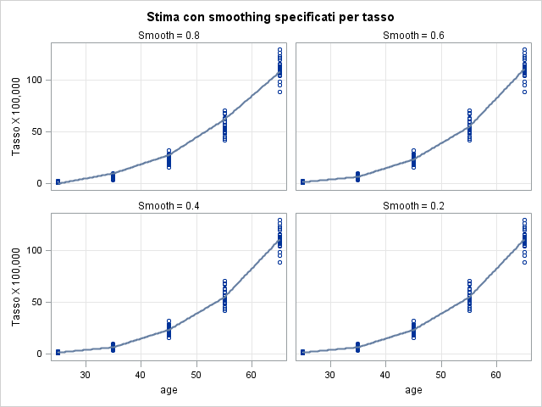
Eventuale tendenza non lineare tra tasso di CM per età

Slide 15
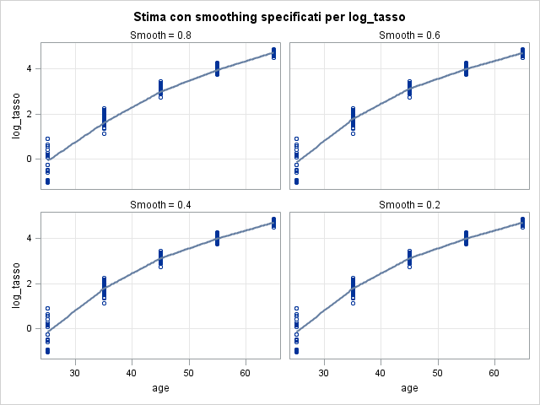
Eventuale tendenza non lineare tra log(tasso) di CM per età

Slide 16
Eventuale tendenza non lineare tra tasso di CM per età
Modello aggiustato per area ed anno
Devianza / gdl = 1,0869
Parametro | Stima | Errore standard | LC 95% | P-value
Intercetta | -16,3887 | 0,2925 | -16,9619 | -15,8154 | <,0001
Age | 0,2370 | 0,0111 | 0,2153 | 0,2588 | <,0001
Age² | -0,0014 | 0,0001 | -0,0016 | -0,0012 | <,0001
Si osserva come la variabile age² sia significativa, per cui si evidenzia la presenza di una tendenza quadratica

Slide 17
Relazione tra età e tasso di CM
Modello aggiustato per area ed anno
Parametro |  | Stima | Errore standard | LC 95% | P-value
Intercetta |  | -16,3887 | 0,2925 | -16,9619 | -15,8154 | <,0001
Area | 0 | 0,1681 | 0,0190 | 0,1309 | 0,2053 | <,0001
Area | 1 | 0,000 | 0,000 | 0,000 | 0,000
Age |  | 0,2370 | 0,0111 | 0,2153 | 0,2588 | <,0001
Age² |  | -0,0014 | 0,0001 | -0,0016 | -0,0012 | <,0001
Tasso per l’area 0 per età = e-16,3887 + 0,1681 + 0,2370 * age - 0,0014 * age2 * 100000
Tasso per l’area 1 per età = e-16,3887 + 0,2370 * age - 0,0014 * age2 * 100000

Slide 18
Differenza media percentuale nel tasso di CM per età
Modello con area, anno e spline
I_DMP | DMP | S_DMP
14,566 | 15,592 | 16,628 | <=45 anni
5,978 | 7,993 | 10,047 | >45 anni

Slide 19
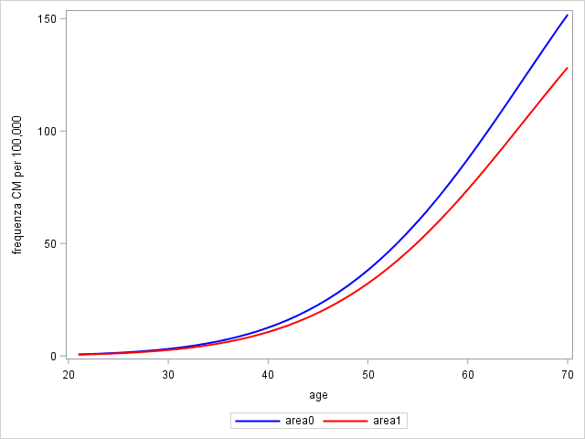
Relazione stimata tra età e tasso di CM nelle due aree aggiustata per anno

